Slide 1

AniMundo
Fabio Hideki Kuriki Cesare
RA: 01242037

Slide 2
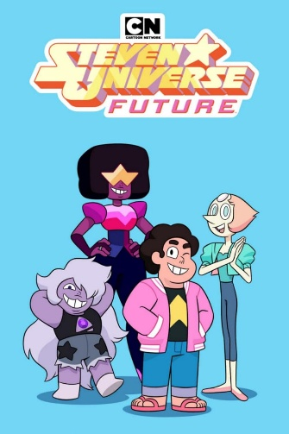


Contexto
Meta 3.4
Problemas apresentados
Sentimentos

Slide 3
Linha da Vida
Quando começou o interesse?
Como todo mundo, meu interesse começou na infância.

Slide 4
Linha da Vida
Como está inserido no dia a dia e por que escolheu esse tema?
Por meio de minhas ações, sendo como motivador, as lições ensinadas, no qual ajudaram no meu desenvolvimento pessoal.

Slide 5

Website

Slide 6

Desafio
Do que eu gosto/me representa?

Slide 7

Superação
Lidar com problemas da vida

Slide 8
Agradecimentos
Mãe
Avó

Slide 9
Conclusão

Slide 10
Obrigado!

